Slide 1
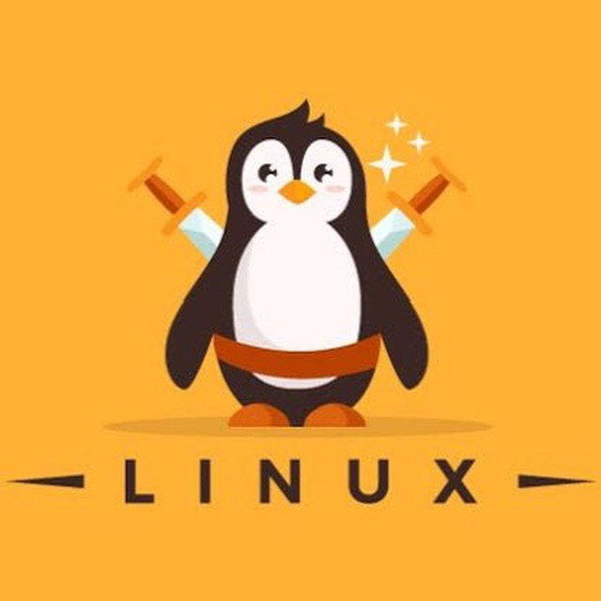


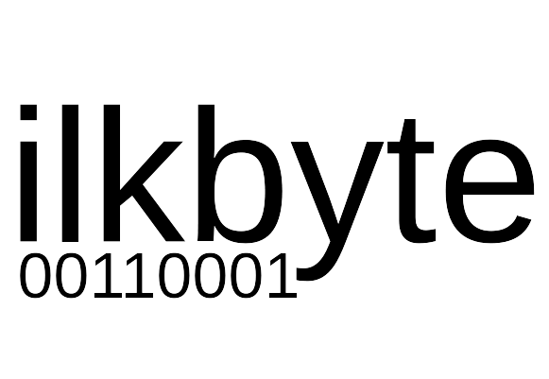


Debian Nedir? Kimler, neyi geliştiriyor?
Ali Orhun Akkirman
HAVELSAN
#DebianGünü2019

Slide 2

Debian Nedir?
16 Ağustos 1993 yılında “Ian Murdock” tarafından bir e-posta' ile duyurulan dağıtım.
Debian ismi, Ian Murdock ve eşi Debra Murdock’un isimlerinin kısaltılmışıdır.
Debian projesi herhangi bir kurum veya firmaya bağlı değildir.
Sanılanın aksine sadece GNU/Linux çekirdeğine sahip sürüm çıkartmaz, GNU/Hurd ve GNU/NetBSD gibi çekirdeklere de desteği vardır.
Yine bir çok dağıtım gibi sadece 64 bit ve 32 bit mimarili işlemcilerle değil, ARM, MIPS ve IBM s/390 gibi mimarilere de destek vermektedir.
Paket deposunda güncel olarak yaklaşık 69.000 paket bulunmaktadır.
' https://cutt.ly/twd4XgK

Slide 3
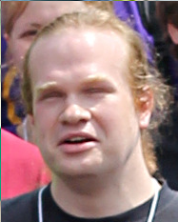

Debian Nedir?
Debian, Ian Murdock tarafından yönetilmemektedir. 1996 yılına kadar yönetici olmuştur ve sonrasında birer yıllık ara ile yönetici seçimleri yapılmaktadır. 2019 seçimlerinde “Sam Hartman” seçilmiştir.
1997 yılında ilk defa yayınlanan ve 2004 yılında düzenlenen bir “Debian Sosyal Sözleşmesi” Bulunmaktadır.
  Debian %100 özgür kalacaktır
  Ürettiklerimizi yine özgür yazılım topluluğuyla paylaşacağız
  Sorunları gizlemeyeceğiz
  Önceliklerimiz, kullanıcılarımız ve özgür yazılımdır
  Özgür yazılım standartlarımızı karşılamayan çalışmaların varlığı
İlk sürümünü 0.01’den 0.90’a Ağustos-Aralık 1993 aralığında taşıyan Debian, 1.0 sürümünü hiç duyurmamıştır ve 1.1 sürümünü 1996 yılında Buzz kod adı ile duyurmuştur.
Debian sürümleri kod adlarını “Oyuncak Hikayesi” çizgi filmindeki karakterlerinden almaktadır.
https://www.debian.org/social_contract.tr.html

Slide 4




Yazılımı biliyoruz da paket nedir?
Kaynak
Kodu
Makine
Kodu
Yazılım Geliştirici
64 bit, 32 bit veya ARM
Otomatik paketleyici
Debian Geliştirici
Deb Kaynak Paketi
Deb İkili Paketi
Deneysel Depo
Debian Geliştirici
Deb İkili Paketi
Kararsız Depo

Slide 5

Paket Debian içerisinde nasıl gelişiyor?
Yeni
Sürüm
Paket
sudo apt install pidgin
Deneysel Deposu
En güncel Paket
Son Kullanıcı
Hangi depo(lar) ekli ise!
Haftada bir GÜNCELLENİR
Yeni
Sürüm
Paket
Otomatik Süreçler
Sürüm Yöneticileri
Kararsız Deposu
Deneme Deposu
Kararlı Deposu
Paket herhangi bir uyumsuzluk durumu gösterir veya hata içeriklerinde sorunlar bulunursa deneme deposuna aktarılmaz.
Hata olabilecek Paket
Basit hatalardan arınmış Paket
Kararlı Paket

Slide 6

Debian Sürümleri
Debian, herhangi bir zaman içerisinde farklı depolarda geliştirilen 5 ayrı dala sahiptir.
  EskiKararlı (oldstable), Kararlı (stable), Deneme (testing), Kararsız (unstable – sid) ve Deneysel (experimental)
Her bir dal içerisinde bulunan program paketinin sürümü muhtemelen birbirinden farklıdır.
Debian, yaklaşık 2 yılda bir kararlı sürüm duyurur. Bu kararlı sürüm aslında yaklaşık 6 ay önce paket sürümlerinin değişimi durdurulmuş ve sadece test sonuçlarına göre güncellenen sürümdür.
Kararlı sürüm duyurulduğunda bir önceki kararlı sürüm eskikararlı sürüm olarak yaşamına güvenlik güncellemelerini alarak devam eder. Programların sürümleri yenilenmez.
Her hafta yayınlanan deneme sürümleri bir sonraki kararlı sürüm olmak adına kararsız depodan gelen kararlılık durumlarına göre gelişimine devam eder.
Genellikle güncel uygulama kullanmak isteyen kullanıcılar, kararsız (sid) dalını kullanmaktalar. Kararlılık odaklı bir uygulamayı kullanan sunucularda ise kararlı veya eskikararlı sürümler kullanılmaktadır. Macera arayanlar ise deneysel dalı kullanmaktalar :)

Slide 7


Güncel Debian Sürümleri
24 Ağustos 2019 tarihi itibari ile:
  Debian Eski Kararlı: 9 – Stretch – 17 Haziran 2017 tarihinde duyuruldu, 2022 yılına kadar LTS
  Debian Kararlı: 10 – Buster – 6 Temmuz 2019 tarihinde duyuruldu, 2024 yılına kadar LTS
  Debian 11 – Bullseye – Henüz duyurulmadı
  Debian 12 – Bookworm – Henüz duyurulmadı

Slide 8
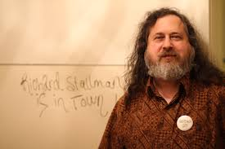



Tersten gittik! Peki GNU/Linux nedir?
Genellikle bilinen tanımı ile Linux bir bilgisayar işletim sistemidir. Fakat aslında Linux bir işletim sisteminin temelinde bulunan, donanım katmanı ile haberleşen kısmı yani çekirdek’tir. 1991 yılından beri geliştirilmeye devam etmektedir.
UNIX ise kapalı kaynak kodlu bir şekilde AT&T Bell Laboratuvarlarında 1969 yılında geliştirilen bir işletim sistemidir. Bir çok işletim sisteminin standartlarını belirlemiştir.
GNU projesi ise Hurd çekirdeği ile birlikte 1983 yılında Richard Stallman’ın geliştirmeye başladığı UNIX benzeri fakat UNIX olmayan (GNU is Not Unix) işletim sistemi araçlarıdır.
Kitap Önerisi

Slide 9




Ah şu tanımlar!
Açık kaynak kodlu bir yazılım, özgür olmayabilir!
Özgür bir yazılım, açık kaynak kodludur!
Açık Kaynak
  Teknik avantaj odaklıdır. Yazılımı açık kaynak kodlu olarak geliştirmek teknik olarak daha başarılı bir iş modeli olduğunda tercih edilir.
Özgür Yazılım
  Teknik avantajlarının yanı sıra yazılımın kullanımındaki toplumsal boyutu ve yazılımın “özgürlük” kavramını ele alır.

Slide 10
Yazılım Özgürlüğü Nedir?
Yazılım kullanıcısının, yazılım üzerinde dağıtma, değiştirme, inceleme gibi haklara sahip olduğu yazılımdır.
  Özgürlük 0 - İstenen her amaca uygun olarak uygulamayı çalıştırabilmek,
  Özgürlük 1 - Programın çalışmasını inceleyebilmek ve kendi ihtiyaçlarına uygun biçimde değiştirebilmek,
  Özgürlük 2 - Programın kopyalarını dağıtabilmek,
  Özgürlük 3 - Program geliştirebilmek ve bu geliştirmeleri halka açarak tüm camianın faydalanabilmesini sağlamak.
Bir yazılım, eğer yazılımın kullanıcıları bu özgürlüklere sahipse özgür yazılımdır. Yani, kopyalarını değiştirerek ya da değiştirmeden, ücretli ya da ücretsiz, herhangi birine dağıtmaya serbest olmalısınız. Bu anlamda özgür olmak demek, tüm bunları yapmak için izin istemek zorunda olmamanız demektir.

Slide 11

Özgür yazılımın önemi
Geliştirme ve kullanabilme özgürlüğünün geliştirilmesi
Tekerleğin tekrar tekar icat edilmesinin önüne geçilmesi ve birikimli ilerleme mantığına dayanması
Birlikte üretme kültürünü aşılaması
İnsanlığın bilgisinin korunması

Slide 12

GNU/Linux Sürümleri Zaman Çizelgesi
1992
V0.01
1996
V2
1994
V1
2011
V3
2015
V4
2019
V5

Slide 13
GNU/Linux Dağıtımları Zaman Çizelgesi
2003
PARDUS (PiSi)
2012
PARDUS (Debian)
1992
V0.01
1993
Slackware
1994
SUSE
1996
V2
2000
Knoppix
2004
Ubuntu
2006
Alpine
1993
Debian
1994
V1
1995
Red Hat
2002
Arch
2003
Fedora
2004
CentOS
2006
Oracle
2008
Android
2011
V3
2015
V4
2019
V5

Slide 14
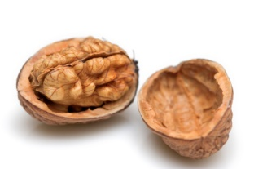
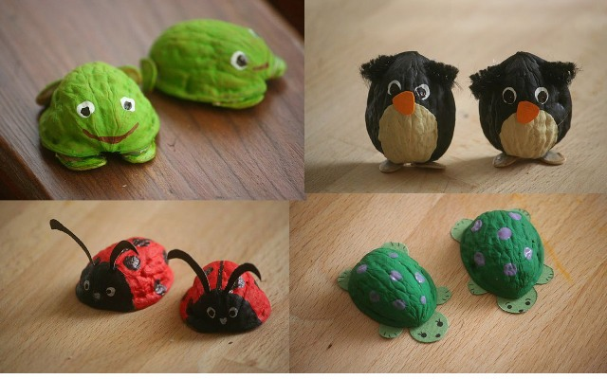
Dağıtım da nereden çıktı?
Çekirdek
Kabuk

Slide 15
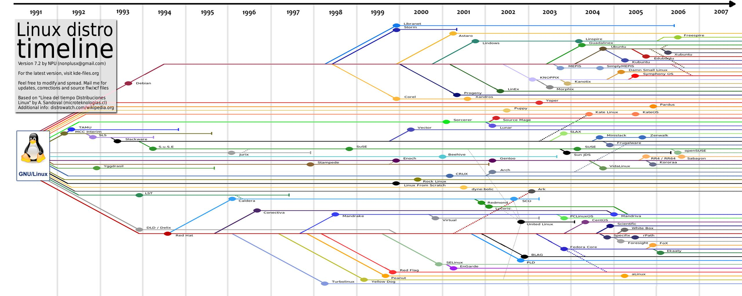
Dağıtım da nereden çıktı?

Slide 16
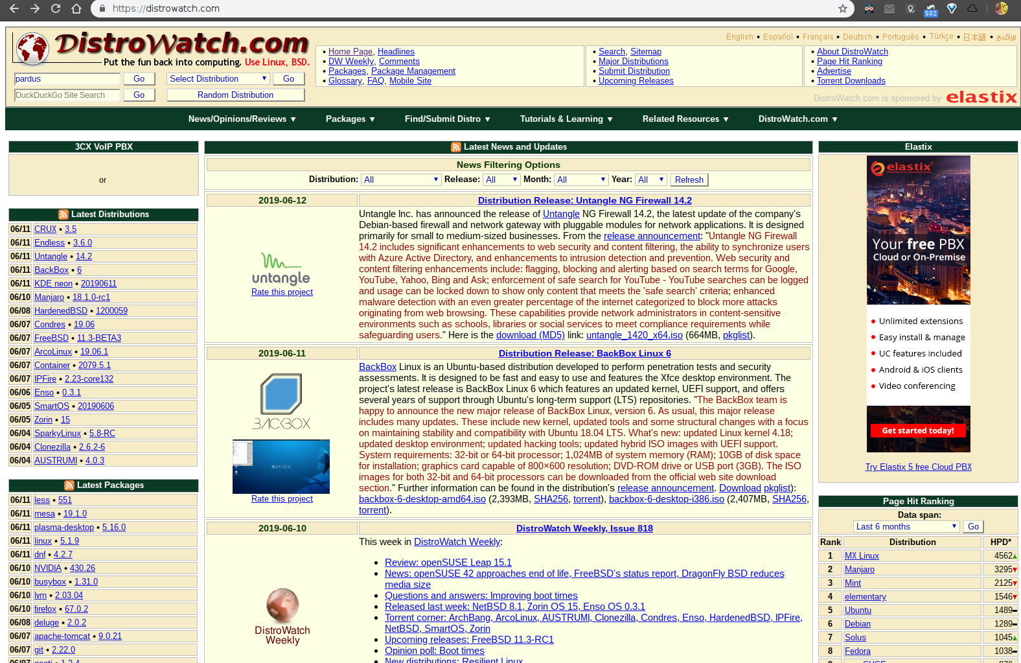
Debian yalnız değil!
GNU/Linux çekirdeğine sahip çok çeşitli dağıtımlar her geçen gün güncellenmeye devam etmekte.

Slide 17





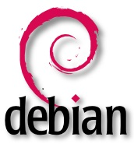

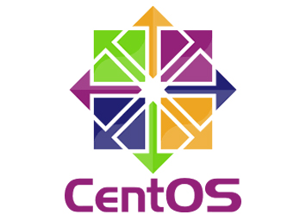









Debian yalnız değil!

Slide 18
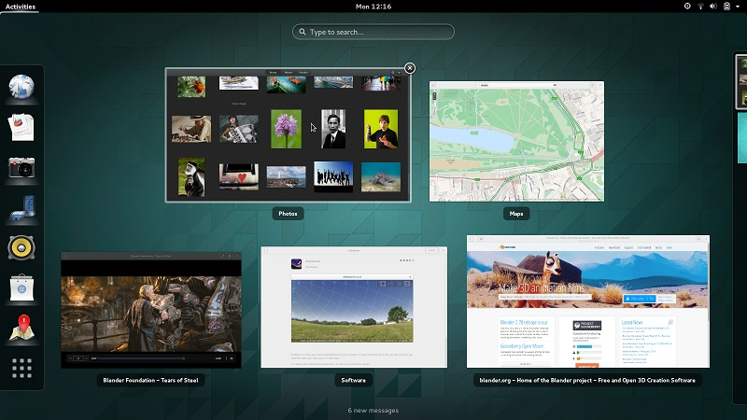
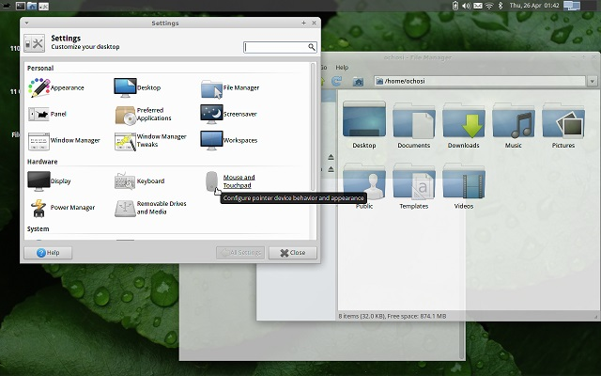
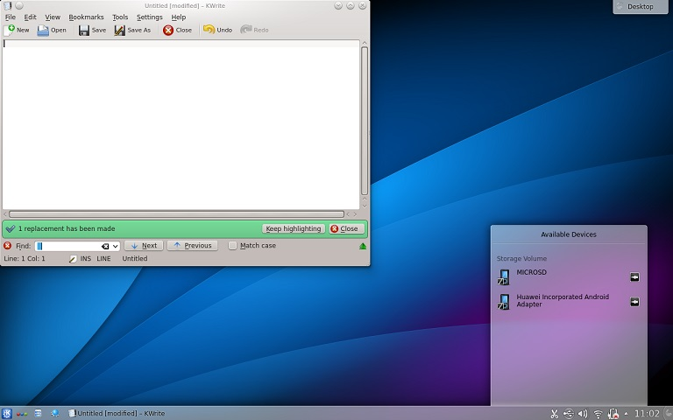
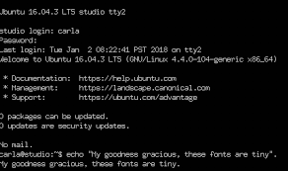
Bir de kabuğun üst kısmı var tabi!
GNOME
XFCE
KDE

Slide 19


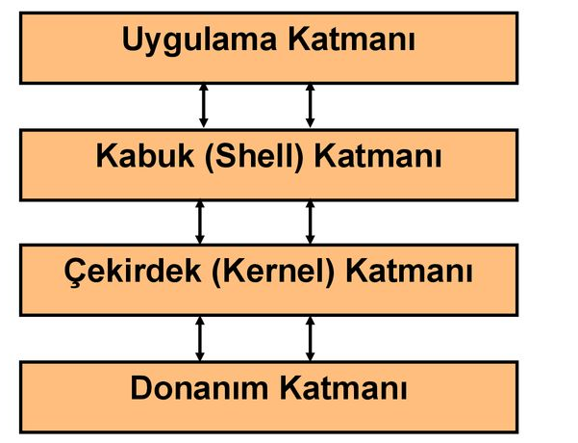
Bir de kabuğun üst kısmı var tabi!

Slide 20

Tüm bunları kim geliştiriyor?

Slide 21

Ne geliştiriliyor?
Bilgisayarlar tek amaçla kullanılmadığı gibi, genel amaçlı bir işletim sistemi de tek amaçla kullanılmamaktadır!

Slide 22
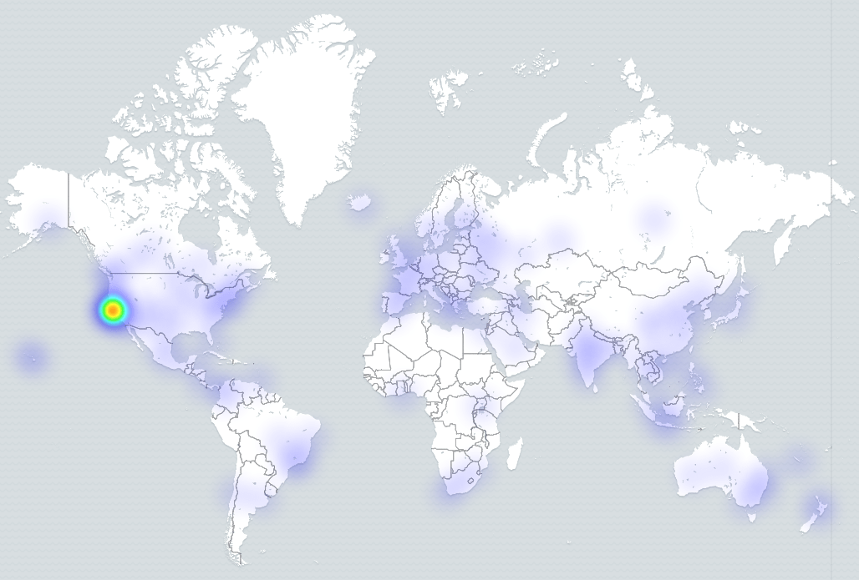

Ne geliştiriliyor?
“İnsanların Çeşitli İhtiyaçları için Yazılımlar”

Slide 23
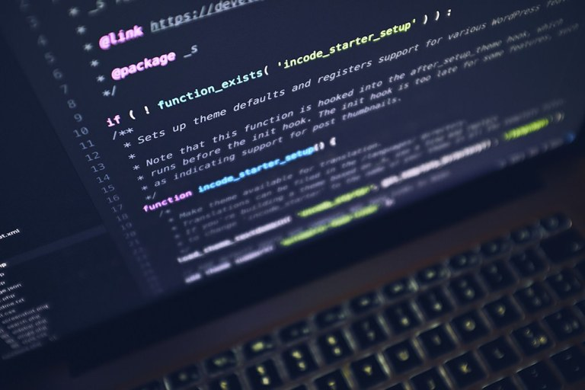
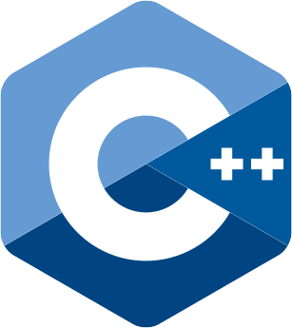


İşletim sistemine dahil olsa da her yazılım özeldir
Her ne kadar işletim sistemi içerisinde hazır olarak gelen bir yazılım olsa dahi tüm yazılımlar kendi amaçları etrafında yazılır ve kullanılırlar.
Yazılım geliştirmek için çeşitli avantajları olan programlama dilleri bulunmaktadır.
Bu dillerle geliştirilen uygulamalar, büyük oranda daha önce yazılmış olan kütüphane ve farklı uygulamalardan beslenerek gelişmeye devam eder.
Genellikle tek kişi veya küçük grup şeklinde geliştirmeye başlanan açık kaynak ve özgür yazılımlar geliştikçe daha büyük çevrelere ulaşarak gelişmektedir.

Slide 24
Debian üzerindeki bir paketi daha iyi anlamak “lightdm”
Paket versiyonlarını incelemek:
  https://packages.debian.org/search?searchon=names&keywords=lightdm
Paket geliştirmelerini takip etmek:
  https://tracker.debian.org/pkg/lightdm
Kaynak kodlarını incelemek:
  https://github.com/canonical/lightdm
E-posta listeleri:
  https://lists.freedesktop.org/mailman/listinfo/lightdm
Hata durumları:
  https://github.com/canonical/lightdm/issues

Slide 25

Peki bunlar “kaç kişi”?
Linux çekirdeği için 21.946 farklı kişinin katkı yaptığı görülmektedir.
Mozilla Firefox için 4.132 farklı kişinin katkı yaptığı görülmektedir.
Git versiyon yönetim sistemi için 1.299 farklı kişinin katkı yaptığı görülmektedir.
Visual Studio Code için 953 farklı kişinin katkı yaptığı görülmektedir.
LibreOffice Core için 873 farklı kişinin katkı yaptığı görülmektedir.
Gnome’un alt seviye kütüphanesi olan glib için 581 farkı kişinin katkı yaptığı görülmektedir.
Gnome 3 sonrası geliştirilmeye başlanan gnome-shell için 437 farklı kişinin katkı yaptığı görülmektedir.
Gnome’un metin düzenleyicisi olan gedit için 324 farklı kişinin katkı yaptığı görülmektedir.
Ünlü resim düzenleme aracı olan GIMP için 282 farklı kişinin katkı yaptığı görülmektedir.
Etki alanı kontrolcüsü olan SAMBA için 273 farklı kişinin katkı yaptığı görülmektedir.
Ubuntu’nun eski giriş ekranı (lightdm) uygulaması için 216 kişinin katkı yaptığı görülmektedir.
iOS için Firefox uygulaması için 138 farklı kişinin katkı yaptığı görülmektedir.
Pardus Store uygulaması için 6 farklı kişinin katkı yaptığı görülmektedir.
HVL lightdm giriş ekranı uygulaması için 4 farklı kişinin katkı yaptığı görülmektedir.

Slide 26

Dinlediğiniz için...
Teşekkürler...
https://github.com/aliorhun
https://twitter.com/aliorhun
#DebianGünü2019
24 Ağustos 2019 - Ankara

